Slide 1

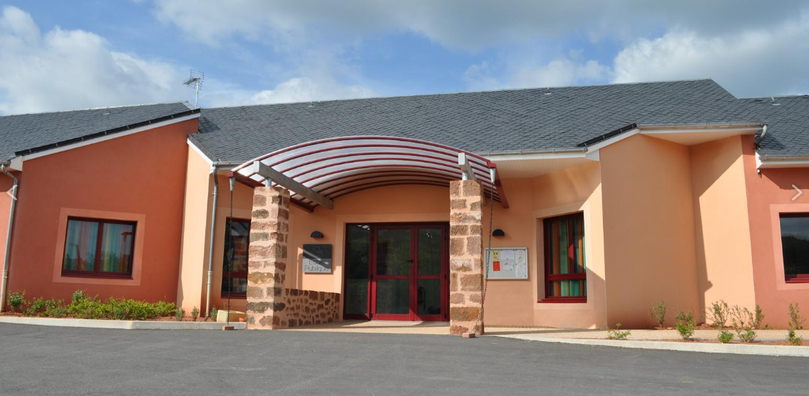
GTB Bâtiments Communaux
GTB de bâtiments communaux
4 étudiants CIEL option IR
Projet 2025 – BTS CIEL.IR

Slide 2


GTB Bâtiments Communaux
Le syndicat a pour objet la recherche, la veille technologique, l’accompagnement, le développement, la formation et la gestion de services et usages dans le domaine numérique pour l’ensemble de ses adhérents.
Syndicat mixte pour la Modernisation numérique et l’ingénierie Informatique des Collectivités et établissements publics Adhérents
Partenaire
Le SMICA intervient dans de nombreux domaines : gestion administrative (état civil, élections, paye, comptabilité, facturation), maintenance du matériel informatique, hébergement des données, dématérialisation des échanges avec les services de l’Etat, profil acheteur, réalisation de sites internet, systèmes d’information géographique, …
Projet 2025 – BTS CIEL.IR

Slide 3
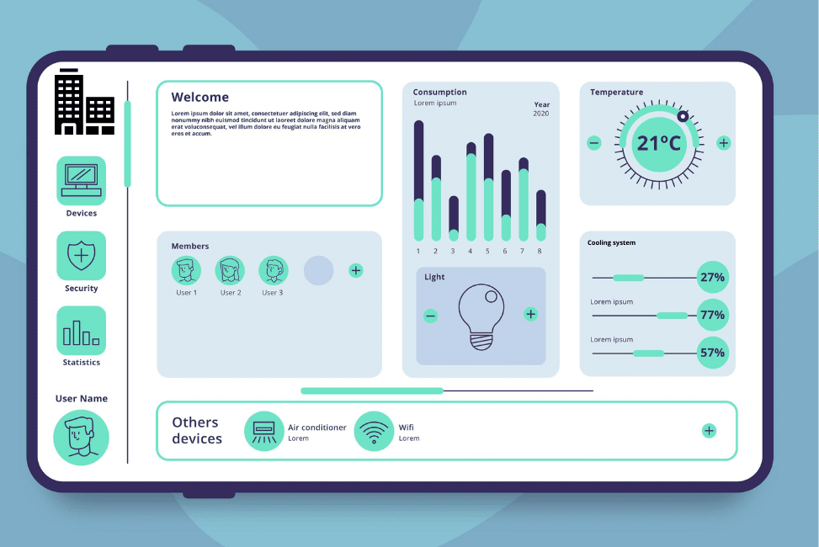
GTB Bâtiments Communaux
Afin d’étoffer son catalogue de services, le SMICA souhaiterait proposer un service de Gestion Technique du Bâtiment aux communes qui adhèrent.
Ce nouveau service permettrait :
Une amélioration de l’efficacité énergétique
Une réduction des coûts d’exploitation
Une amélioration du confort des occupants
Augmentation de la durabilité et de la performance du bâtiment
Expression du besoin
Projet 2025 – BTS CIEL.IR

Slide 4
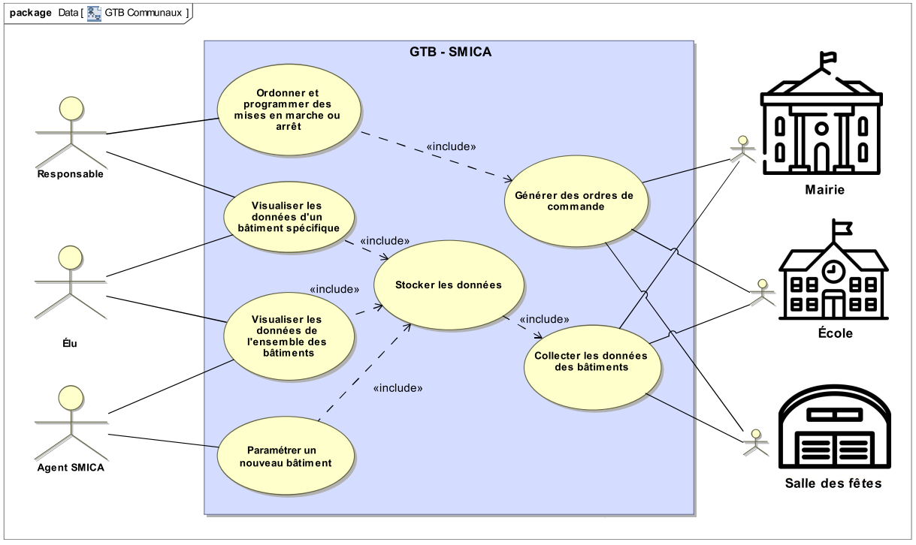
GTB Bâtiments Communaux
Expression du besoin
Projet 2025 – BTS CIEL.IR

Slide 5
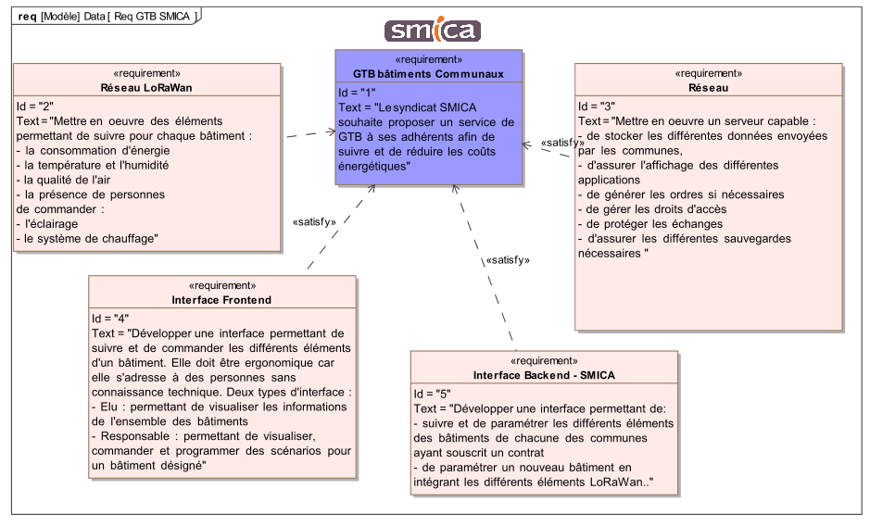
GTB Bâtiments Communaux
Expression du besoin
Projet 2025 – BTS CIEL.IR

Slide 6
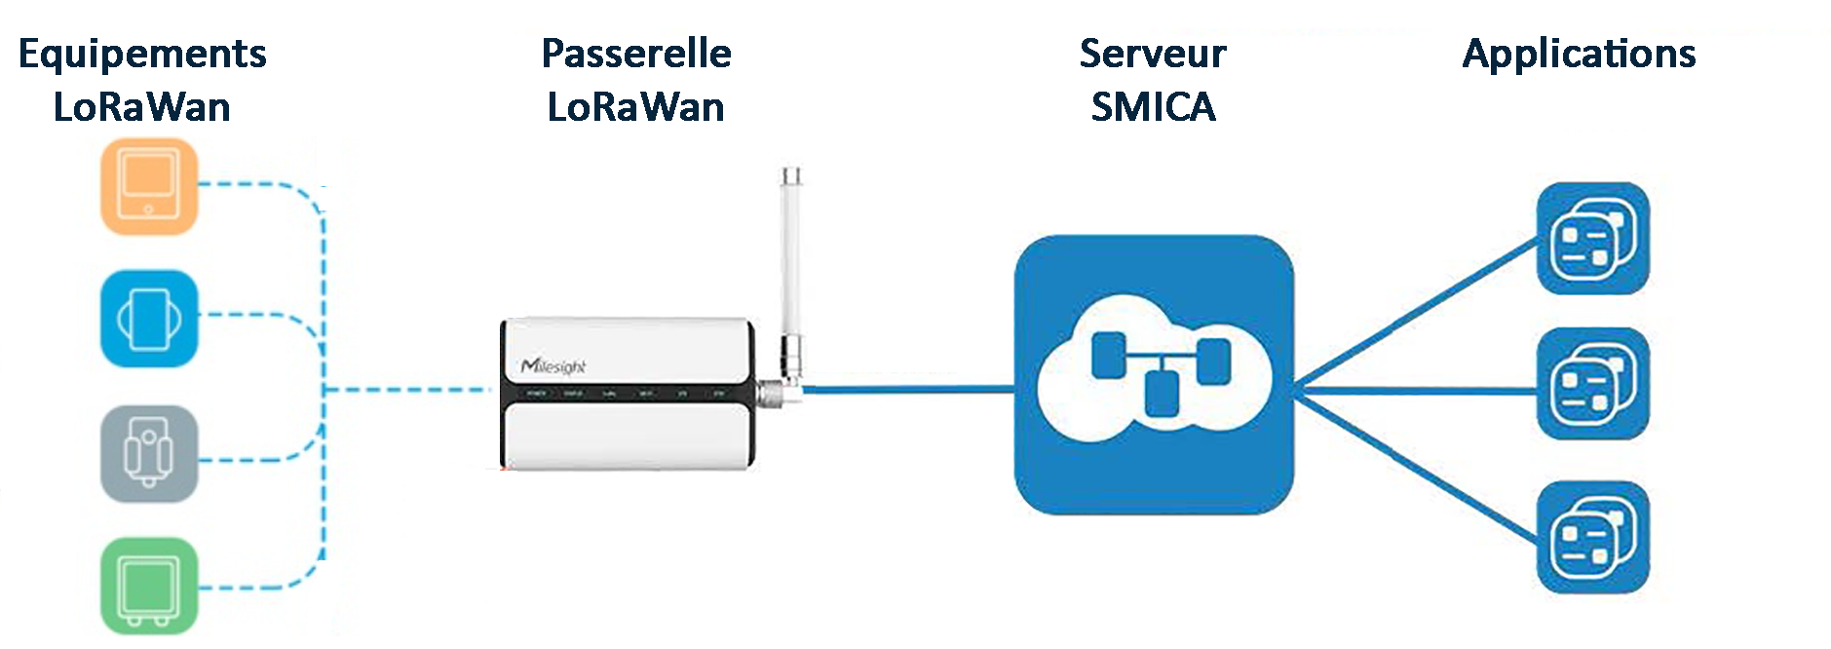
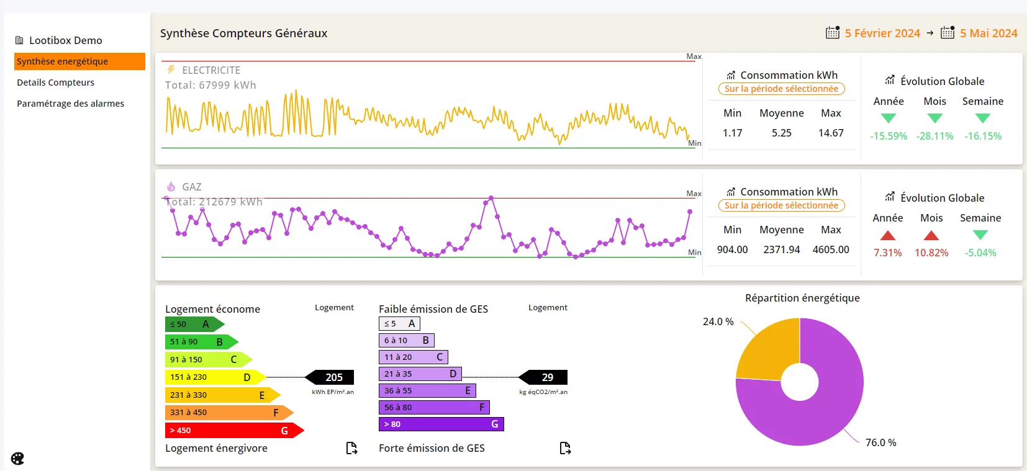
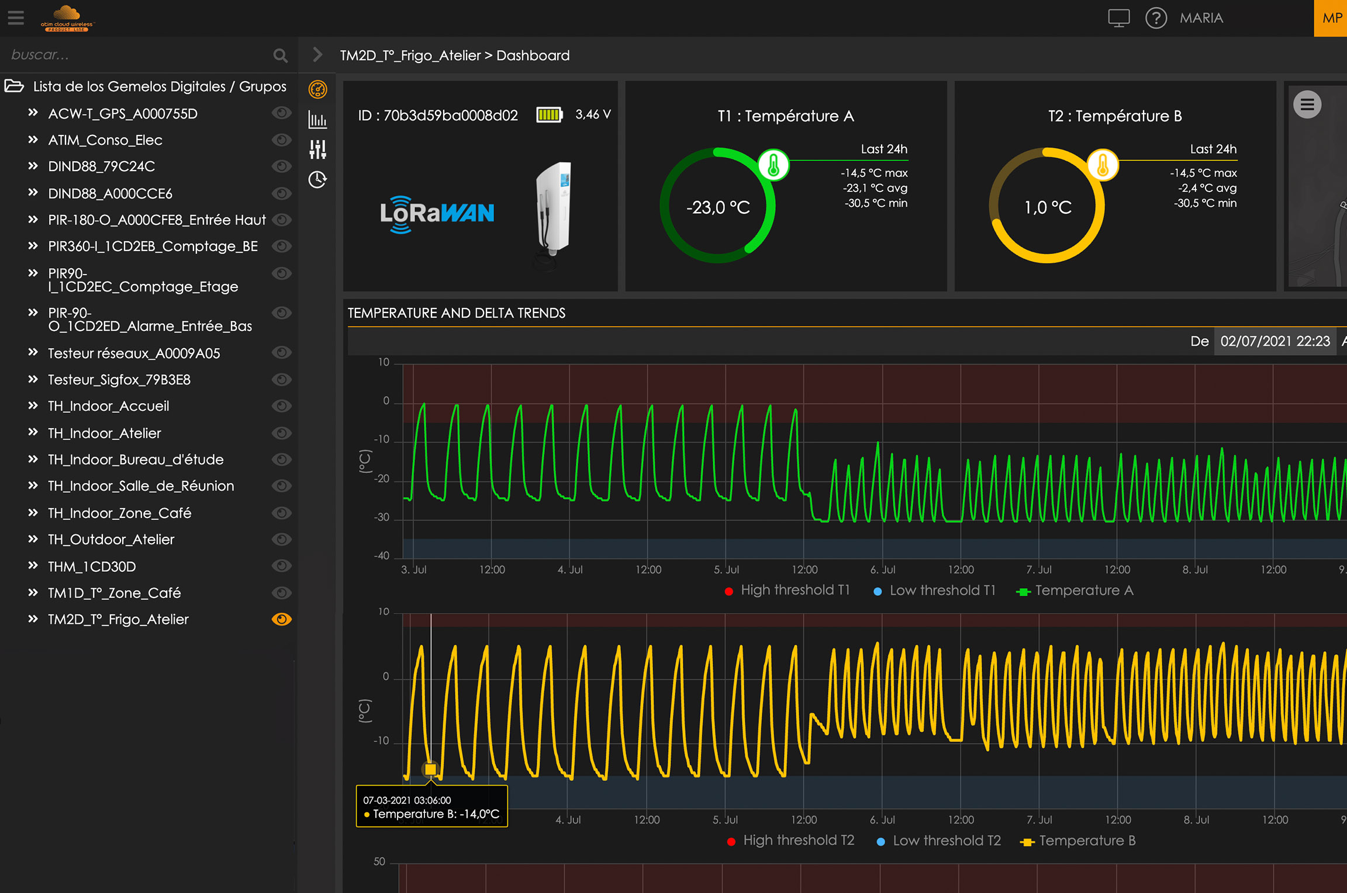
GTB Bâtiments Communaux
Architecture
Projet 2025 – BTS CIEL.IR

Slide 7
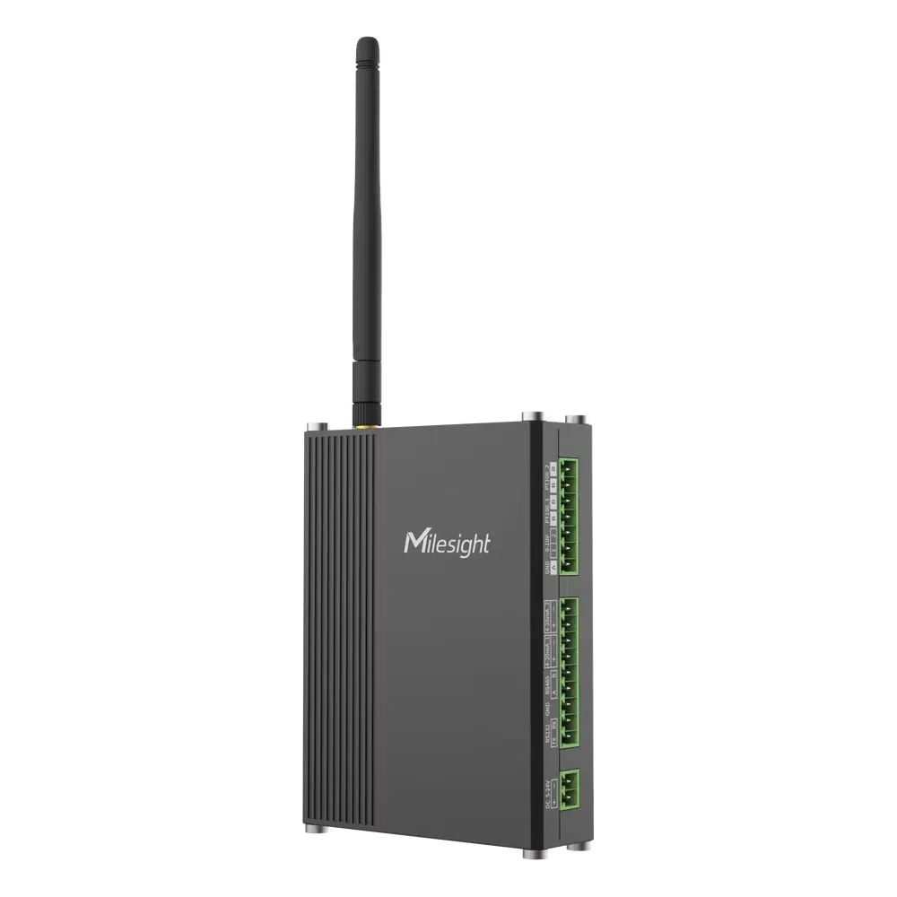
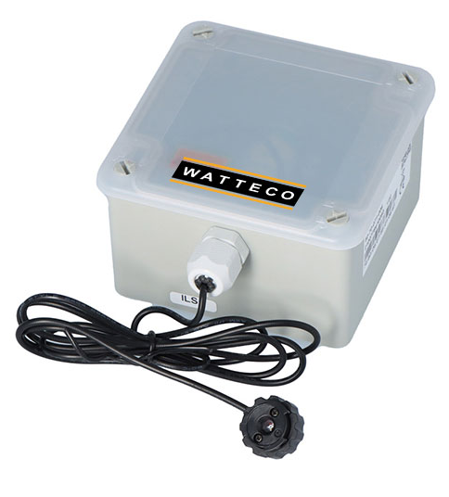
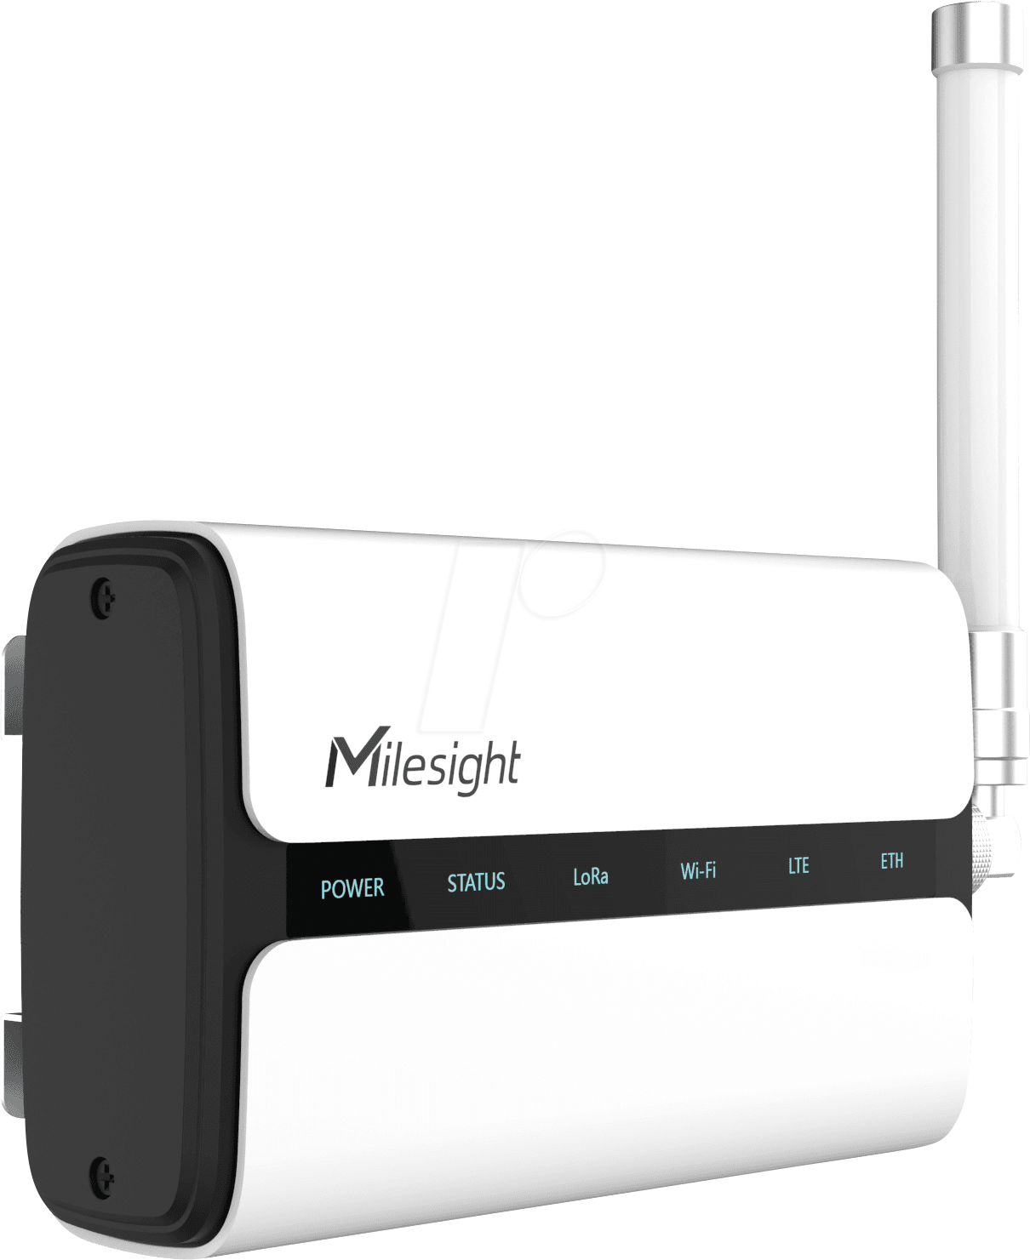
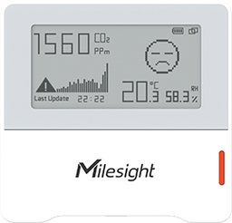
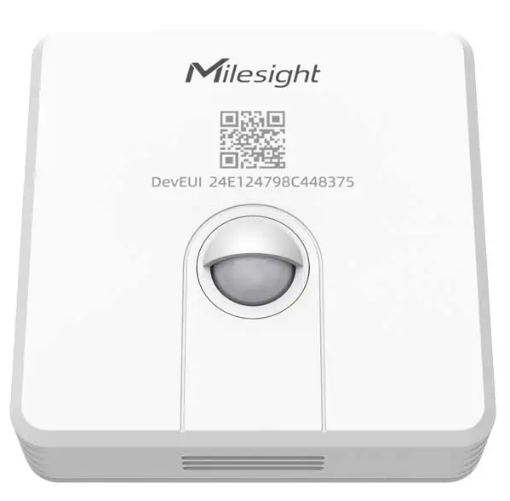
GTB Bâtiments Communaux
Contrôleur I/O
C300
Capteur compteur
Flash’O
Architecture
Passerelle
UG65
Capteur de mouvement
WS203
Capteur qualité d’air
AM103
Projet 2025 – BTS CIEL.IR

Slide 8
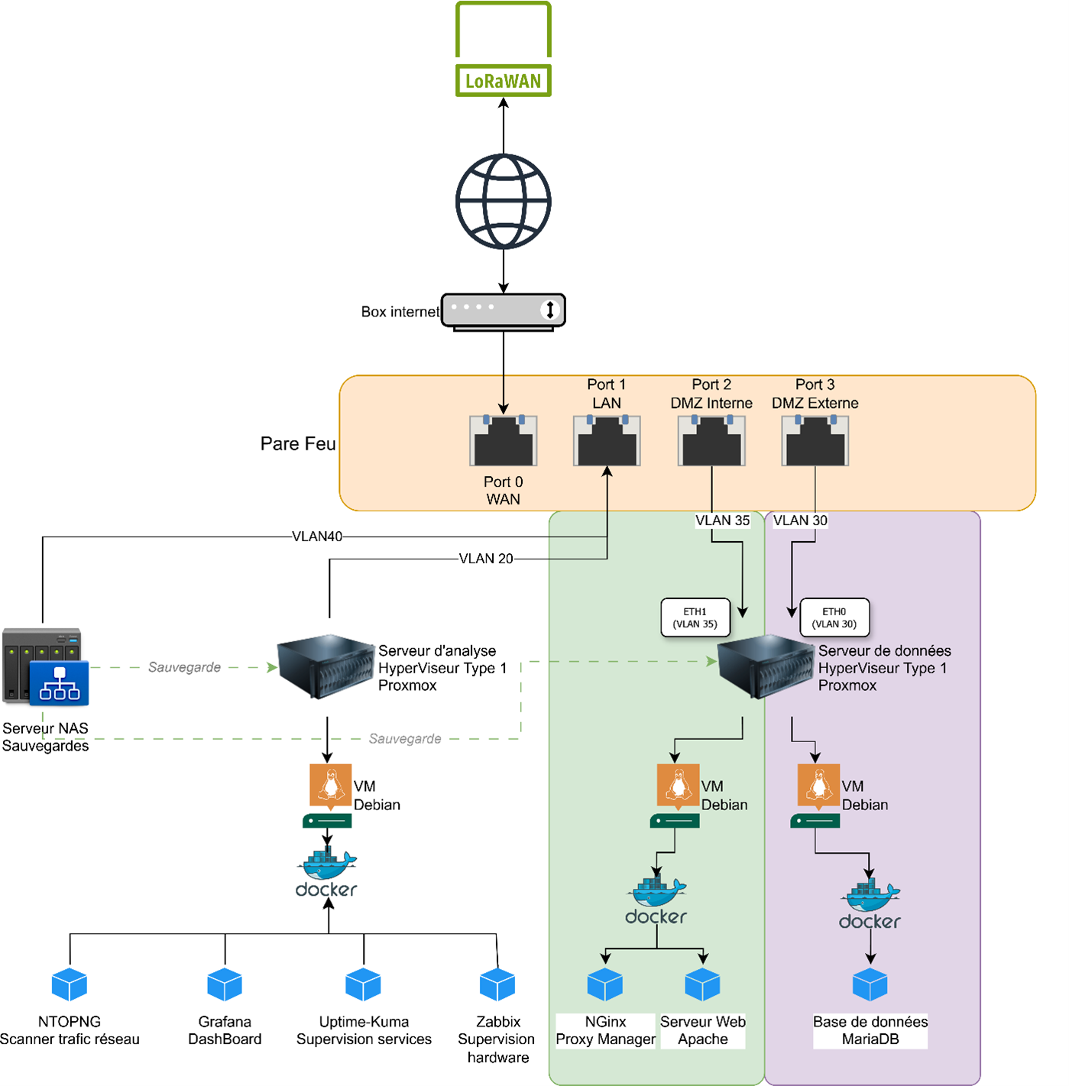
GTB Bâtiments Communaux
Architecture
Projet 2025 – BTS CIEL.IR

Slide 9
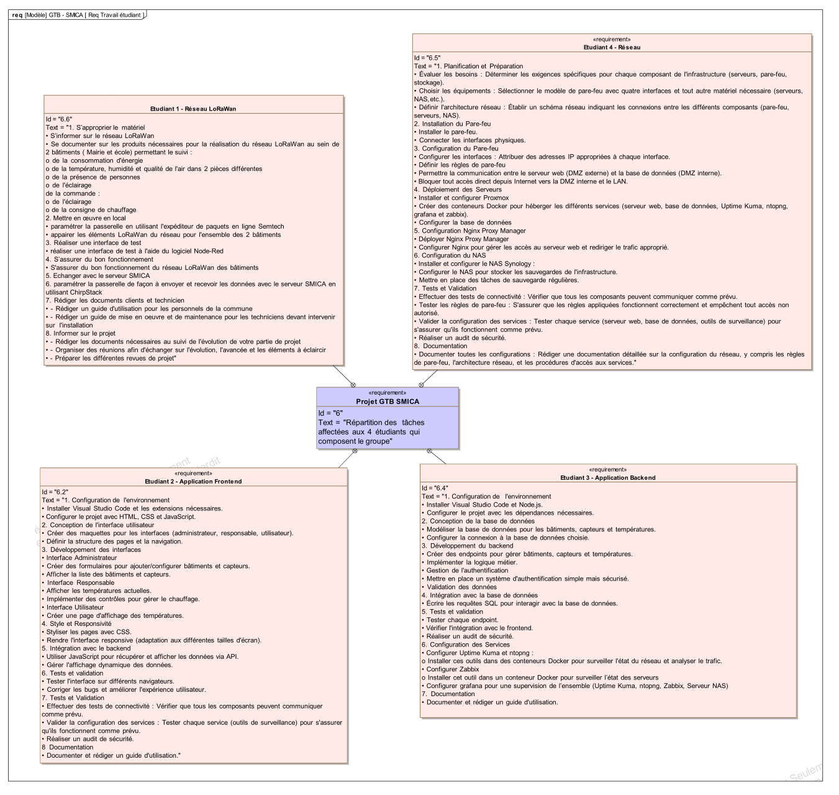
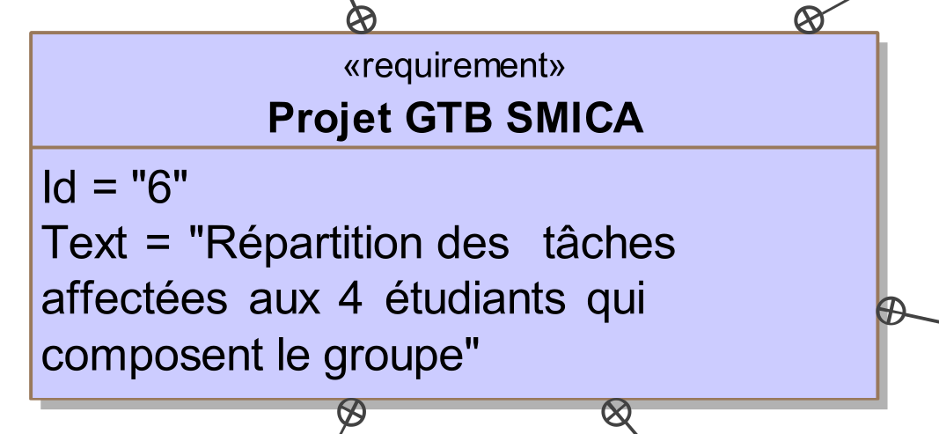
GTB Bâtiments Communaux
Travail demandé
Projet 2025 – BTS CIEL.IR

Slide 10
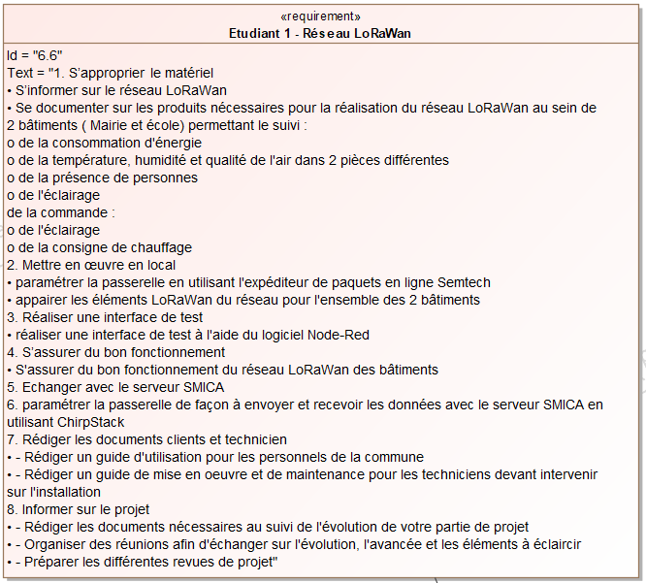
GTB Bâtiments Communaux
Travail demandé
Projet 2025 – BTS CIEL.IR

Slide 11
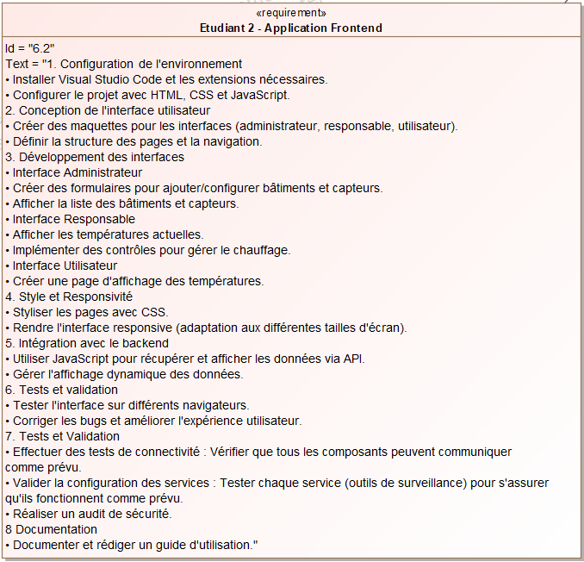
GTB Bâtiments Communaux
Travail demandé
Projet 2025 – BTS CIEL.IR

Slide 12
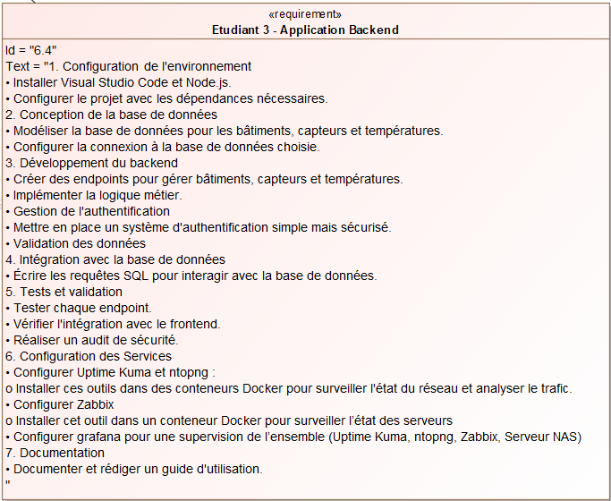
GTB Bâtiments Communaux
Travail demandé
Projet 2025 – BTS CIEL.IR

Slide 13
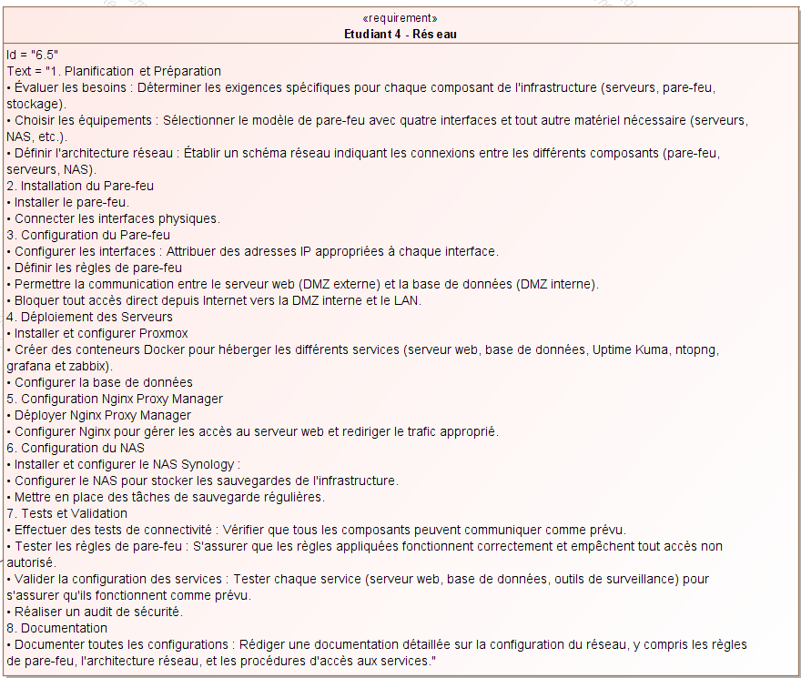
GTB Bâtiments Communaux
Travail demandé
Projet 2025 – BTS CIEL.IR

